Slide 1

Filudveksling:
Serviceaftaler og Ruter
Pixibog version 1.3

Slide 2

Baggrund
Denne pixibog forklarer, hvordan du som forvaltningsansvarlig leverandør af et it-system indgår serviceaftaler til Filudveksling.
Pixibogen henvender sig til forvaltere af både afsendende- og modtagende it-systemer, og den illustrerer ved hjælp et konkret eksempel, hvordan de to systemers serviceaftaler sammensættes, således der skabes en fil-rute mellem dem.
Bogen henvender sig sekundært til myndigheder, idet disse også skal udføre enkelte opgaver i forbindelse med serviceaftalerne samt fil-ruterne.
Bogen forudsætter grundlæggende kendskab til den fælleskommunale infrastruktur, herunder et generelt indblik i filudveksling, serviceaftaler samt Administrationsmodulet.

Slide 3

Læsevejledning
Pixibogen er inddelt i sektioner rettet mod specifikke interessenter jævnfør nedenstående oversigt. Det anbefales dog, at du indledningsvis læser hele pixibogen, således du får indblik i afhængigheder mellem egne og andres opgaver.
Introduktion: Alle
Serviceaftale for afsendersystem: Forvalter af afsendersystemet
Serviceaftale for modtagersystem: Forvalter af modtagersystemet
Aktivering af fil-rute: Myndighed
FAQ: Alle
Appendiks: Alle
Der benyttes animationer på flere slides –
anvend derfor hensigtsmæssig visning

Slide 4


introduktion

Slide 5

En kort intro til pixibogen
Pixibogen tager udgangspunkt i et konkret eksempel, hvor en kommunal selvbetjeningsløsning skal overføre bilag (filer) til Kommunernes Pensionssystem via Fælleskommunal Filudveksling.
Udvekslingen indgår som del af integration SF1415, og en række værdier, der benyttes i eksemplet, er således fastlagt af integrationen. Det gælder eksempelvis InfRef samt afsendende og modtagende myndigheder.
Disse værdier skal naturligvis justeres, når du som forvalter indgår serviceaftaler for Filudveksling til en anden integration.
Bemærk: SF1415 er en ny og endnu ikke offentliggjort integration, men alle relevante informationer i forhold til Filudveksling vil fremgå af eksemplet.

Slide 6

Fil-ruter
Alle overførsler via Filudveksling skal ske via såkaldte fil-ruter. Disse sikrer, at kun godkendte overførsler tillades, og ruterne fungerer således i sammenspil med serviceaftaler (som beskrives på næste slide).
En fil-rute definerer, hvad der udveksles og mellem hvem - mere præcist specificerer den:
Afsendersiden (afsendende myndighed samt it-system)
Modtagersiden (modtagende myndighed samt it-system)
Indhold (InfRef)
En fil kan således kun udveksles mellem to it-systemer, såfremt udvekslingen matcher en eksisterende fil-rute.

Slide 7

Serviceaftaler
En fil-rute oprettes automatisk, når to serviceaftaler ”matcher” hinanden – dvs. når afsenders serviceaftale stemmer overens med en modtagers serviceaftale. Det er derfor ikke muligt at oprette en fil-rute ”manuelt” uden serviceaftaler.
Serviceaftaler tjener dermed et teknisk formål i forbindelse med fil-ruter – men de fungerer også som en juridisk instruks til KOMBIT fra den myndighed, der anmodes om serviceaftalen. Denne instruks er forudsætning for, at infrastrukturen må udveksle data mellem det afsendende og modtagende it-system.
De tidligere anvendte bestillingsblanketter fungerede som ”analoge” serviceaftaler, og skulle af samme årsag underskrives af afsendende og modtagende myndighed. Værdierne fra disse analoge serviceaftaler er i vid udstrækning identiske med dem, der indgår i de nye digitale serviceaftaler, men risikoen for manuelle fejl er reduceret væsentligt i sidstnævnte.

Slide 8


Eksempel
Med udgangspunkt i det gennemgående eksempel illustrerer de efterfølgende sektioner, hvordan serviceaftalerne for hhv. selvbetjeningsløsningen og Kommunernes Pensionssystem sammensættes, så der automatisk oprettes en fil-rute til overførsel af bilagstypen ”PersonligtTillægAnsøgningBilag” (InfRef).
I integrationen SF1415 udveksles bilag mellem selvbetjeningsløsningen og Kommunernes Pensionssystem indenfor samme myndighed, dvs. den afsendende myndighed er identisk med den modtagende. Derfor skal selvbetjeningsløsningen og Kommunernes Pensionssystem anmode samme myndighed – i eksemplet Hjørring Kommune – om serviceaftaler til hhv. at aflevere og modtage bilag.
Sammenhæng?
Serviceaftale – Aflever
Myndighed: Hjørring Kommune
Serviceaftale – Hent
Myndighed: Hjørring Kommune
Filudveksling (SFTP)
RUTE
(InfRef: PersonligtTillægAnsøgningBilag)
IT-system: MySelfService
IT-system: Kommunernes Pensionssystem

Slide 9

Antagelser
Det gennemgående eksempel antager, at enkelte generelle opsætninger allerede er foretaget for selvbetjeningsløsning samt Kommunernes Pensionssystem – mere specifikt, at systemet:
Er registreret som anvendersystem i Fælleskommunalt Administrationsmodul.
Har tilknyttet en SSH/SFTP-bruger af typen “simple”.
Ligeledes antages det, at relevante NemLog-in roller er tildelt medarbejdere, der skal håndtere serviceaftaler samt fil-ruter.
(Se “Appendiks” vedr. dokumentation, roller samt nyttige links)

Slide 10
Serviceaftale
for
afsendersystem

Slide 11
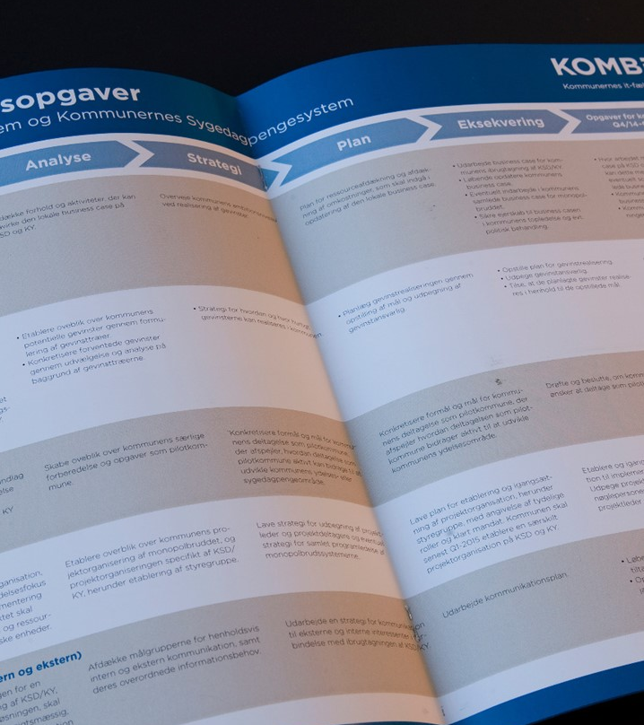
Oversigt
selvbetjeningsløsning
Forvalteren af selvbetjeningsløsningen skal i Administrationsmodulet anmode Hjørring Kommune om en serviceaftale, der giver løsningen adgang til at benytte servicen “FilAflever”.
De efterfølgende slides viser skærmbillede-for-skærmbillede, hvordan denne serviceaftale oprettes, herunder hvordan integrationsspecifikke værdier angives.
Anmodningen foretages af forvalterens “Leverandøradministrator” (NemLog-in rolle).
(Se “Appendiks” vedr. dokumentation, roller samt nyttige links)

Slide 12
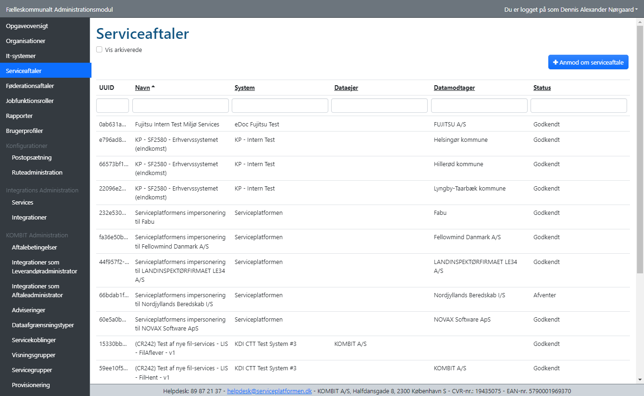
Serviceaftale - FilAflever
selvbetjeningsløsning
Vælg ”Anmod om
serviceaftale”
Vælg ”Serviceaftaler”

Slide 13
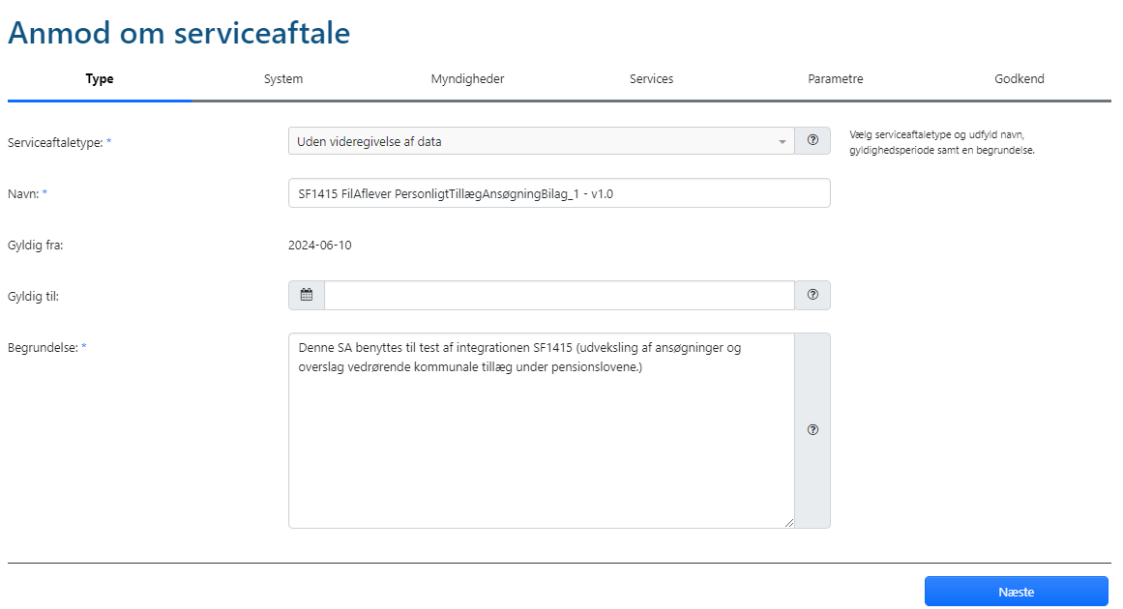
Serviceaftale - FilAflever
selvbetjeningsløsning
Vælg ”Uden videregivelse af data”
Vælg et sigende navn for serviceaftalen.
TIP: Inkluder servicenavne/SFxxxx (samt
InfRef for fil-services). Tilføj evt. et
”versionsnummer” a la ”v1.0”, således det på
sigt bliver lettere at administrere forskellige
revisioner af aftalen.
Bemærk: Det er ikke muligt for et
anvendersystem at have flere aftaler med
identiske navne for én kommune, hvilket et
versionsnummer kan afhjælpe.
Angiv hensigtsmæssig begrundelse for
anmodning om serviceaftalen.

Slide 14
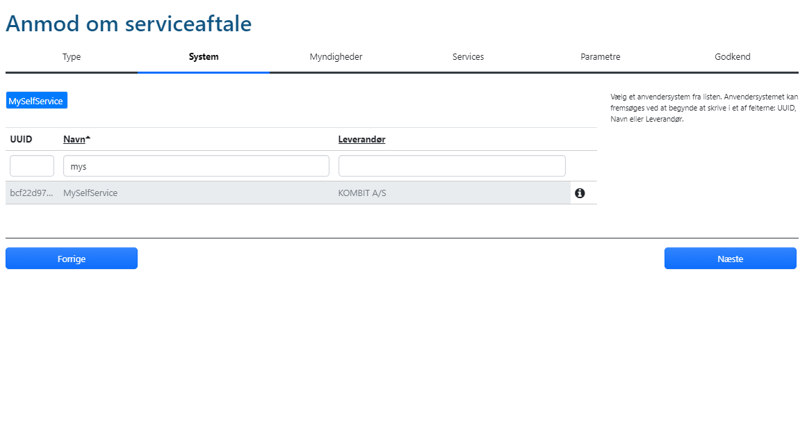
Serviceaftale - FilAflever
selvbetjeningsløsning
Vælg relevant it-system
(selvbetjeningsløsningen) fra listen.

Slide 15
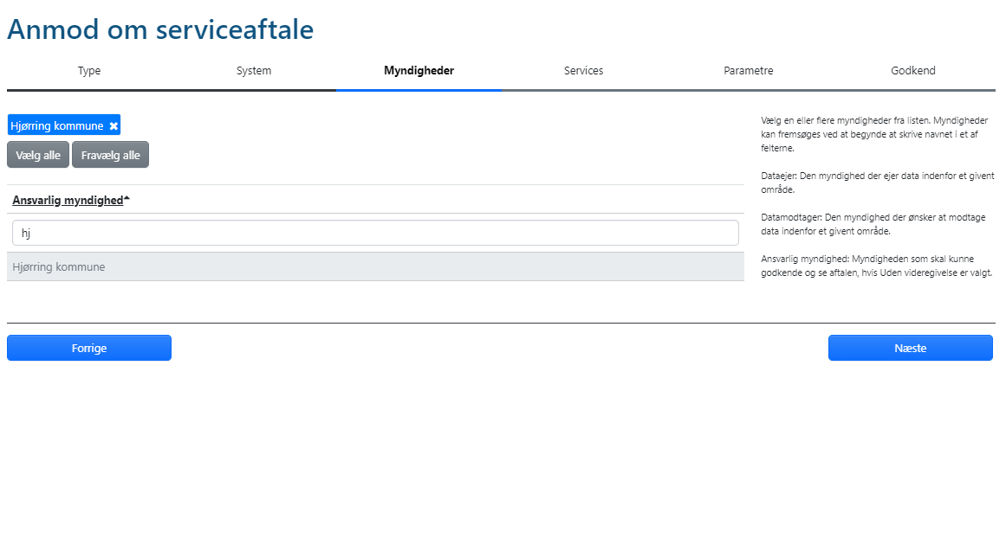
Serviceaftale - FilAflever
selvbetjeningsløsning
Vælg den kommune, som serviceaftalen
indgås med.

Slide 16
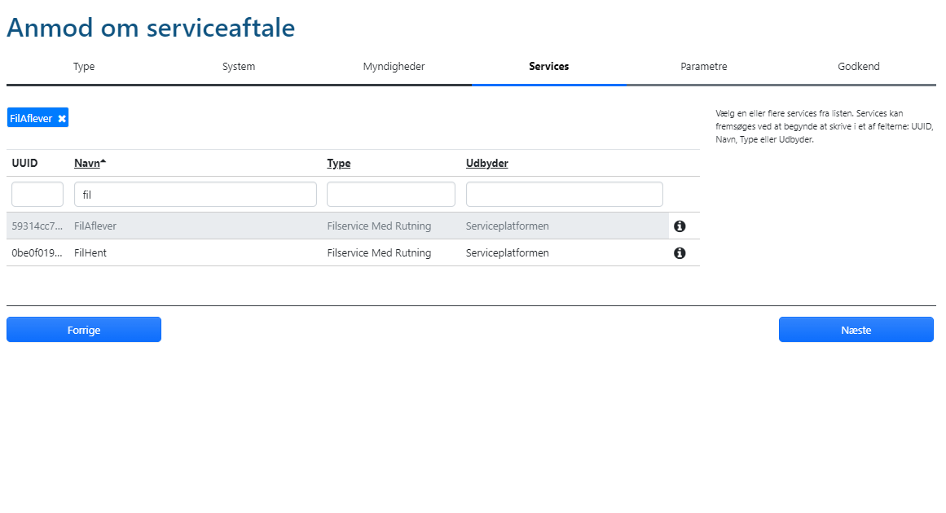
Serviceaftale - FilAflever
selvbetjeningsløsning
Vælg ”FilAflever” (benyt evt.
filtrering på navn for lettere at finde servicen).

Slide 17
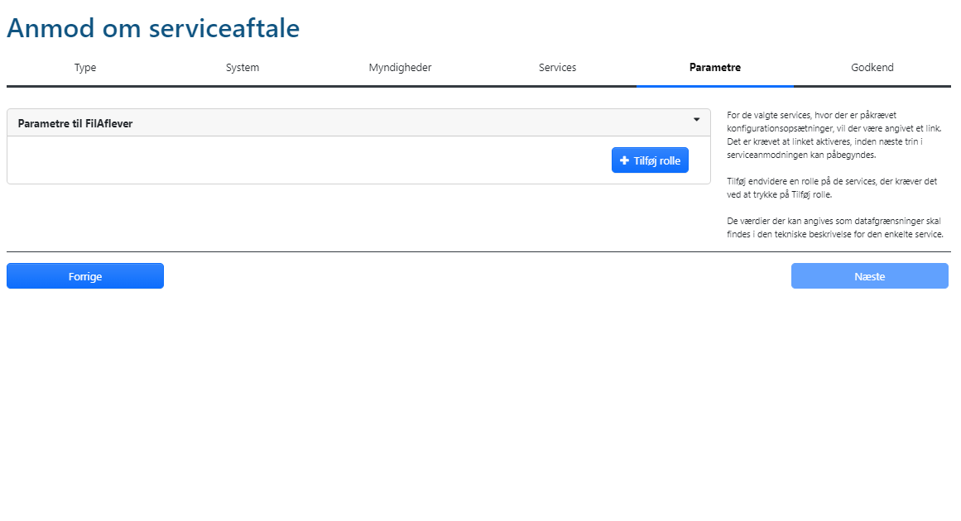
Serviceaftale - FilAflever
selvbetjeningsløsning
Vælg ”Tilføj rolle” og vælg muligheden ”AfleverFil”.

Slide 18
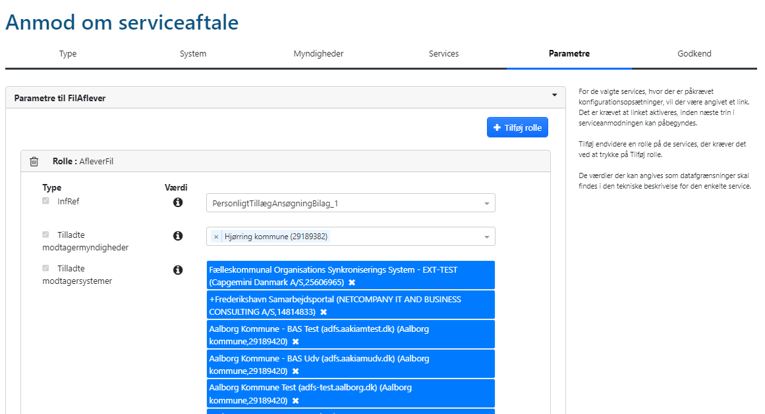
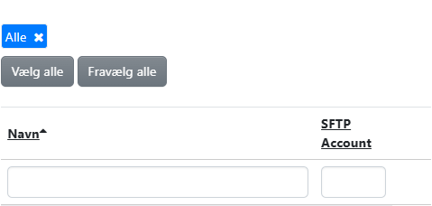
Serviceaftale - FilAflever
selvbetjeningsløsning
Vælg relevant InfRef fra listen.
Vælg den myndighed, som data overføres til – for SF1415
den samme kommune, som serviceaftalen indgås med.
Vælg muligheden ”Vælg alle”.
TIP: Se evt. afsnittet ”Multiple roller i Serviceaftale”, der
beskriver, hvordan en serviceaftale kan omfatte flere InfRefs.

Slide 19
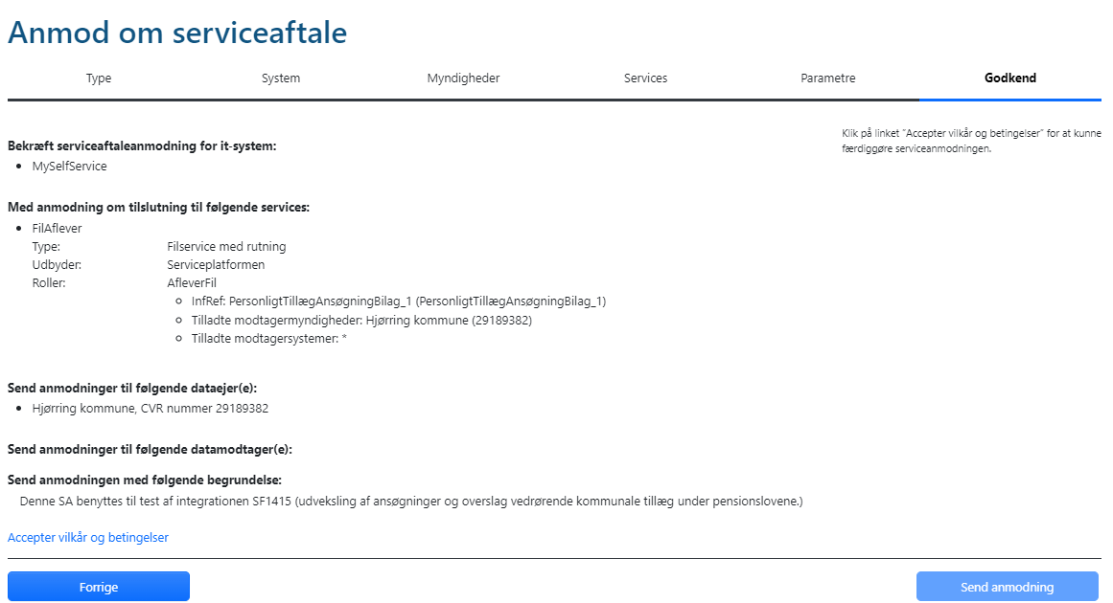
Serviceaftale - FilAflever
selvbetjeningsløsning
Send anmodning og afvent
kommunes godkendelse.
Accepter

Slide 20
Næste trin
Serviceaftale
- It-system: MySelfService
- Myndighed: Hjørring Kommune
- Service: FilAflever
InfRef: PersonligtTillægAnsøgningBilag_1
Tilladt modtagermyndigheder: Hjørring Kommune
Tilladt modtagersystemer: * (alle)
selvbetjeningsløsning
A
B
C
D
Når serviceaftale-anmodningen er sendt til godkendelse hos kommunen, ligger det videre arbejde hos denne. Dette arbejde beskrives i sektionen vedrørende aktivering af fil-rute, men overordnet sker følgende:
Når kommunen har godkendt serviceaftalen, vil en kopi af denne blive sendt til Serviceplatformen/Filudveksling. Her vil logikken undersøge, om den matcher øvrige godkendte serviceaftaler: Hvis det er tilfældet, oprettes automatisk tilsvarende fil-ruter.
Kommunen kan derefter administrere fil-ruten i Ruteadministration, herunder aktivere/in-aktivere den.
Når fil-ruten er aktiv, kan selvbetjeningsløsningen efterfølgende sende filer gennem den.
E
F
Matchende serviceaftaler medfører automatisk oprettelse af fil-rute
Serviceaftale
- It-system: Kommunernes Pensionssystem
- Myndighed: Hjørring Kommune
- Service: FilHent
InfRef: PersonligtTillægAnsøgningBilag_1
Tilladt afsendermyndigheder: Hjørring Kommune
Tilladt afsendersystemer: * (alle)
F
E
C
D
B
A

Slide 21
Serviceaftale
for
modtagersystem

Slide 22
Oversigt
Kommunernes Pensionssystem
Forvalteren af Kommunernes Pensionssystem skal i Administrationsmodulet anmode Hjørring Kommune om en serviceaftale, der giver løsningen adgang til at benytte servicen “FilHent”.
De efterfølgende slides viser skærmbillede-for-skærmbillede, hvordan denne serviceaftale oprettes, herunder hvordan integrationsspecifikke værdier angives.
Anmodningen foretages af forvalterens “Leverandøradministrator” (NemLog-in rolle).
(Se “Appendiks” vedr. dokumentation, roller samt nyttige links)

Slide 23
Serviceaftale - FilHent
Kommunernes Pensionssystem
Vælg ”Anmod om
serviceaftale”
Vælg ”Serviceaftaler”

Slide 24

Serviceaftale - FilHent
Kommunernes Pensionssystem
Vælg ”Uden videregivelse af data”
Vælg et sigende navn for serviceaftalen.
TIP: Inkluder servicenavne/SFxxxx (samt
InfRef for fil-services). Tilføj evt. et
”versionsnummer” a la ”v1.0”, således det på
sigt bliver lettere at administrere forskellige
revisioner af aftalen.
Bemærk: Det er ikke muligt for et
anvendersystem at have flere aftaler med
identiske navne for én kommune, hvilket et
versionsnummer kan afhjælpe.
Angiv hensigtsmæssig begrundelse for
anmodning om serviceaftalen.

Slide 25
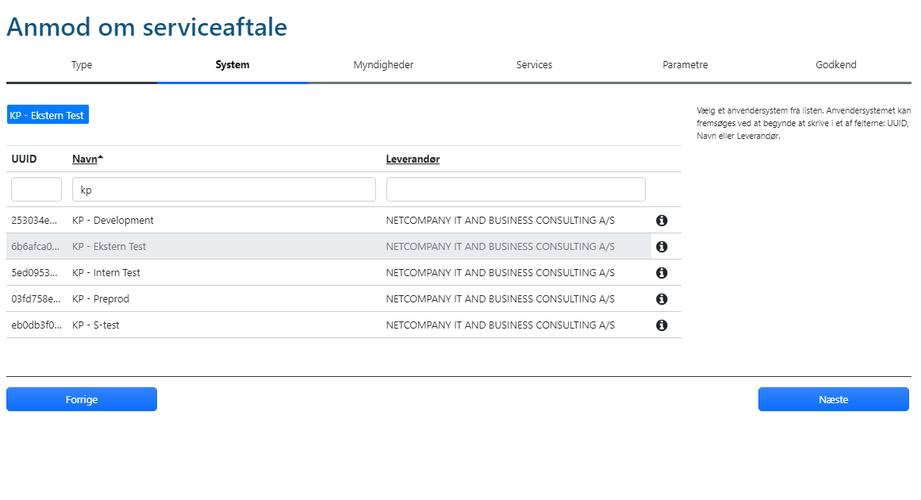
Serviceaftale - FilHent
Kommunernes Pensionssystem
Vælg relevant it-system (KP) fra listen.

Slide 26
Serviceaftale - FilHent
Kommunernes Pensionssystem
Vælg den kommune, som serviceaftalen
indgås med.

Slide 27
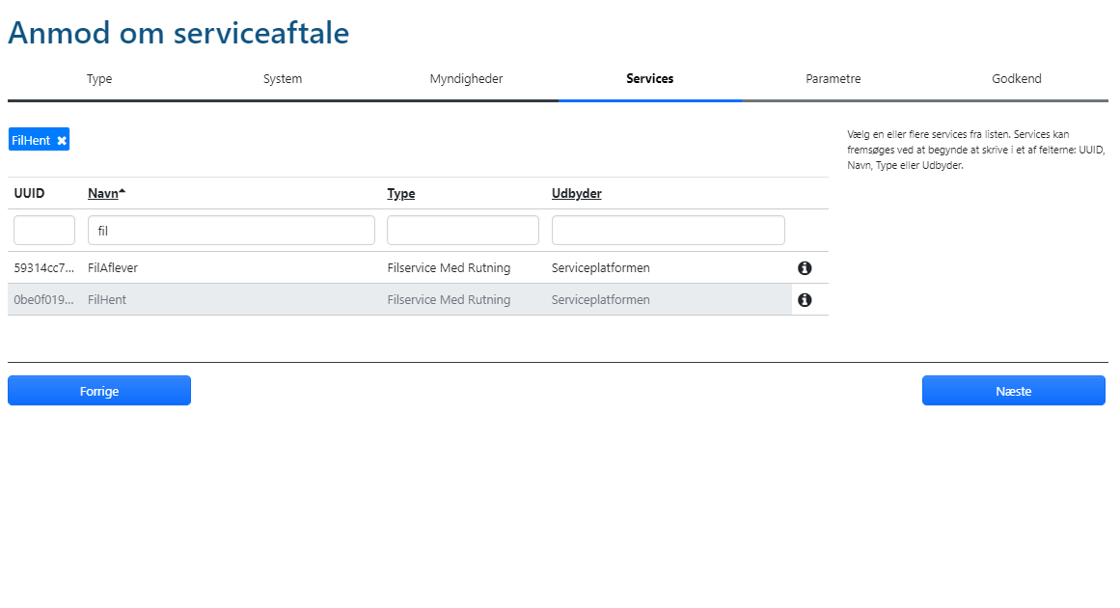
Serviceaftale - FilHent
Kommunernes Pensionssystem
Vælg ”FilHent” (benyt evt.
filtrering på navn for lettere at finde servicen).

Slide 28
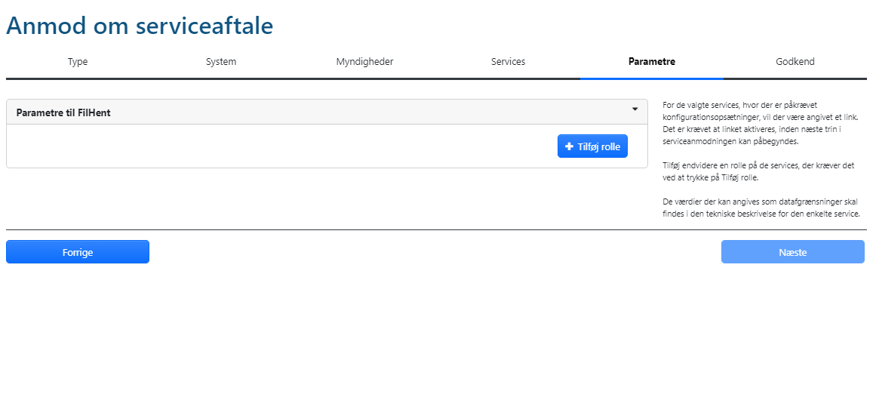
Serviceaftale - FilHent
Kommunernes Pensionssystem
Vælg ”Tilføj rolle” og vælg muligheden ”HentFil”.

Slide 29
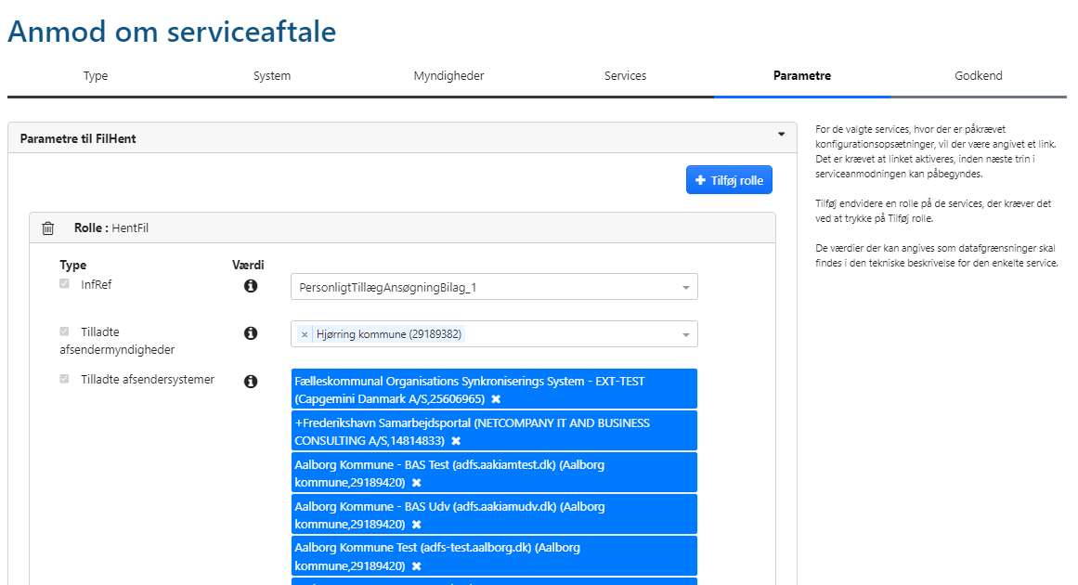
Serviceaftale - FilHent
Kommunernes Pensionssystem
Vælg relevant InfRef fra listen.
Vælg den myndighed, som data overføres fra – for SF1415
den samme kommune, som serviceaftalen indgås med.
Vælg muligheden ”Vælg alle”.
TIP: Se evt. afsnittet ”Multiple roller i Serviceaftale”, der
beskriver, hvordan en serviceaftale kan omfatte flere InfRefs.

Slide 30
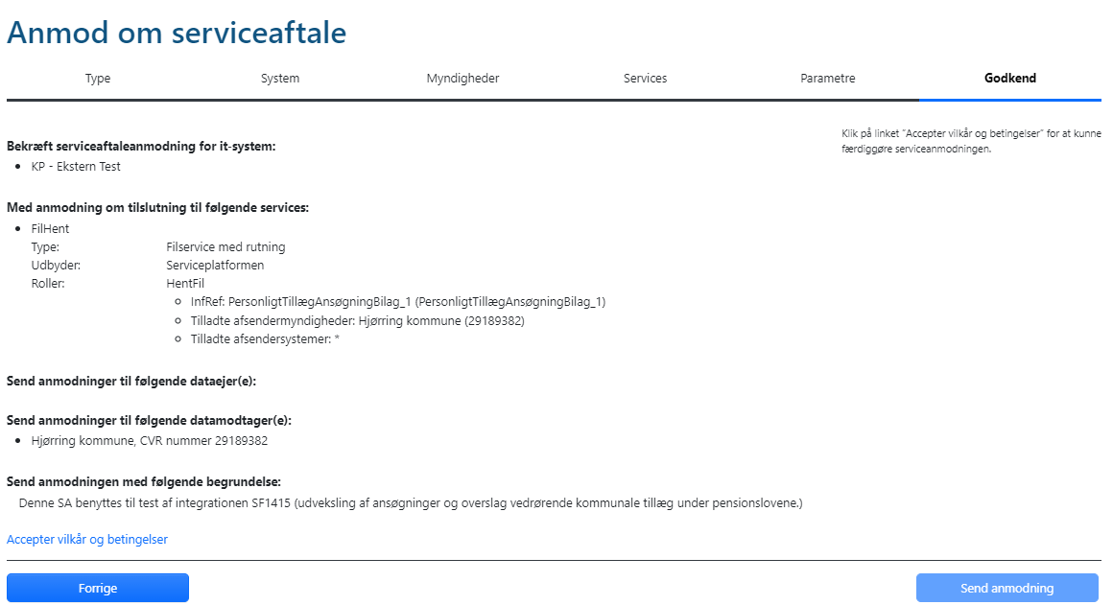
Serviceaftale - FilHent
Kommunernes Pensionssystem
Send anmodning og afvent
kommunes godkendelse.
Accepter

Slide 31
Næste trin
Serviceaftale
- It-system: MySelfService
- Myndighed: Hjørring Kommune
- Service: FilAflever
InfRef: PersonligtTillægAnsøgningBilag_1
Tilladt modtagermyndigheder: Hjørring Kommune
Tilladt modtagersystemer: * (alle)
Kommunernes Pensionssystem
A
B
C
D
Når serviceaftale-anmodningen er sendt til godkendelse hos kommunen, ligger det videre arbejde hos denne. Dette arbejde beskrives i sektionen vedrørende aktivering af fil-rute, men overordnet sker følgende:
Når kommunen har godkendt serviceaftalen, vil en kopi af denne blive sendt til Serviceplatformen/Filudveksling. Her vil logikken undersøge, om den matcher øvrige godkendte serviceaftaler: Hvis det er tilfældet, oprettes automatisk tilsvarende fil-ruter.
Kommunen kan derefter administrere fil-ruten i Ruteadministration, herunder aktivere/in-aktivere den.
Når fil-ruten er aktiv, kan selvbetjeningsløsningen efterfølgende sende filer gennem den.
E
F
Matchende serviceaftaler medfører automatisk oprettelse af fil-rute
Serviceaftale
- It-system: Kommunernes Pensionssystem
- Myndighed: Hjørring Kommune
- Service: FilHent
InfRef: PersonligtTillægAnsøgningBilag_1
Tilladt afsendermyndigheder: Hjørring Kommune
Tilladt afsendersystemer: * (alle)
F
E
C
D
B
A

Slide 32
Aktivering af
Fil-rute

Slide 33
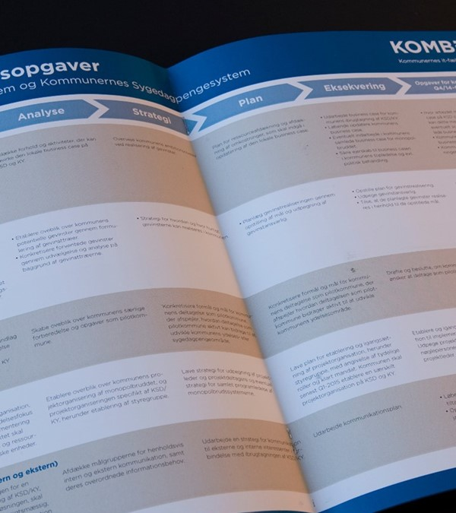
Oversigt
Myndighed
Myndigheden, i dette tilfælde Hjørring Kommune, skal varetage enkelte opgaver, som fremgår af oversigten nedenfor. Disse vil blive beskrevet i yderlige detalje på de følgende slides.
Administrationsmodulet
    Godkend serviceaftale-anmodning fra selvbetjeningsløsning.
    Godkend serviceaftale-anmodning Kommunernes Pensionssystem.
Ruteadministration
    Aktiver fil-rute.

Slide 34

Godkendelse af serviceaftaler
Myndighed
Myndigheden skal i Administrationsmodulet godkende serviceaftale-anmodninger fra selvbetjeningsløsning samt Kommunernes Pensionssystem.
Fremgangen for dette er ”standard” i forhold til øvrige serviceaftaler.
Godkendelsen foretages af myndighedens “Aftaleadministrator” (NemLog-in rolle)
(Se “Appendiks” vedr. dokumentation, roller samt nyttige links)

Slide 35

Aktivering af fil-ruter
Myndighed
Efter godkendelse af både afsender- og modtagersystemets serviceaftaler skal myndigheden i Ruteadministration aktivere den rute, der er oprettet automatisk som sideeffekt af godkendelserne¹.
Aktiveringen foretages af myndighedens “Rute Administrator” (rolle i NemLog-in).
¹ I visse tilfælde sker rute-aktiveringen automatisk – se evt. FAQ-sektionen.
(Se “Appendiks” vedr. dokumentation, roller samt nyttige links)

Slide 36
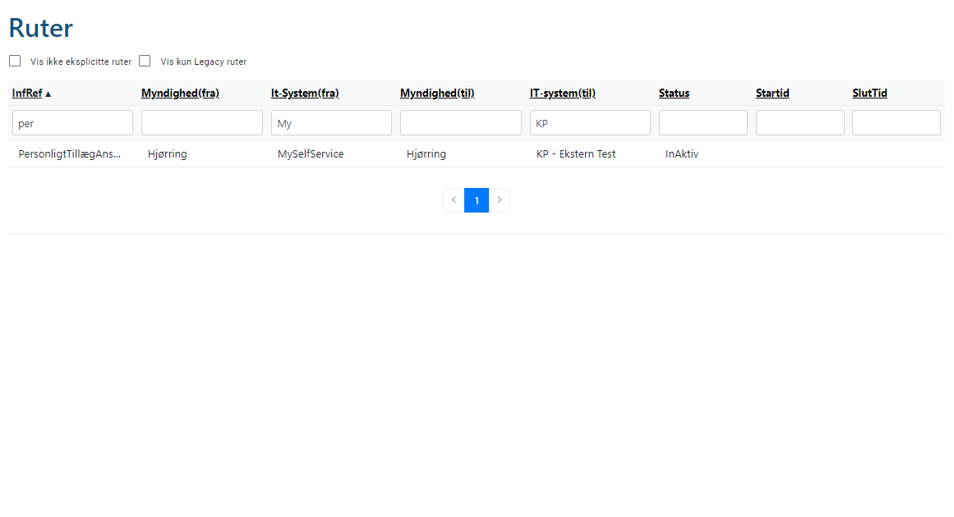
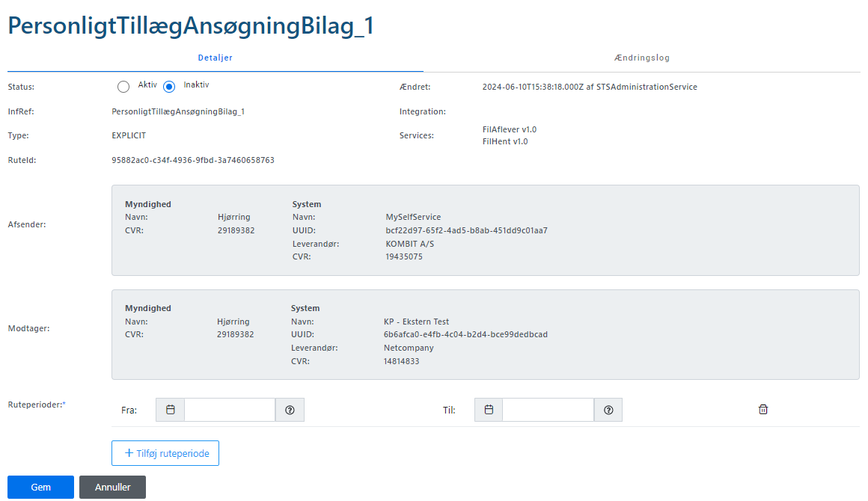
File-rute - Detaljer
Myndighed
Find den nyoprettede rute i Ruteoversigt – klik på den for at åbne rute-detaljer.
TIP: Filtrer på InfRef og It-System(fra) og/eller It-System(til).

Slide 37

File-rute - Detaljer
Myndighed
Status: Sørg for at ruten er aktiv.
Ruteperioder: Ruter oprettes som standard med en enkelt ruteperiode, der er ubegrænset ”bagud” og ”fremad” i tid (datofelter er tomme). Tilpas periode hvis nødvendigt.
Gem eventuelle ændringer.

Slide 38
File-rute - Detaljer
Myndighed
Ruten er klar til brug, når:
Den er aktiv, og
Har minimum en ruteperiode

Slide 39
Multiple roller
I serviceaftale

Slide 40
Fil-serviceaftaler
I integrationen SF1415 udveksler selvbetjeningsløsninger og KP en række bilagstyper via Filudveksling.
Hver af disse bilagstyper er tildelt et unikt ID kaldet InfRef. For at blive i stand til at udveksle bilag via Filudveksling skal selvbetjeningsløsninger og KP derfor anmoder om serviceaftaler til hhv. at aflevere og hente hver af disse forskellige bilagstyper / InfRefs – i skrivende stund 5 forskellige InfRefs.
Selvbetjeningsløsninger og KP kan hver vælge at:
Oprette en serviceaftaler per InfRef, eller
Oprette en serviceaftaler indeholdende flere/alle InfRef
Det anbefales at benytte tilgang #2, idet denne kraftigt reducerer antallet af serviceaftale og derved minimerer det administrative arbejde hos både leverandør og myndighed.
Eksempelvis vil tilgangen for SF1415 medføre blot 2 serviceaftaler per kommune for den fil-relaterede del af integrationen: Én aftale for selvbetjeningsløsningen og én aftale for KP.

Slide 41
Fil-serviceaftaler
Det er muligt at samle flere InfRefs i en serviceaftale ved at benytte en ofte overset funktionalitet i Administrationsmodulet.
Næste slide illustrerer, hvordan man benytter denne funktionalitet til at tilføje rollen AfleverFil flere gange i en serviceaftale (fremgangen er identisk for rollen HentFil). For hver instans kan forskellige værdier, herunder InfRefs, benyttes i dataafgrænsningsfelterne.
Bemærk: Næste slide benytter animationer.

Slide 42
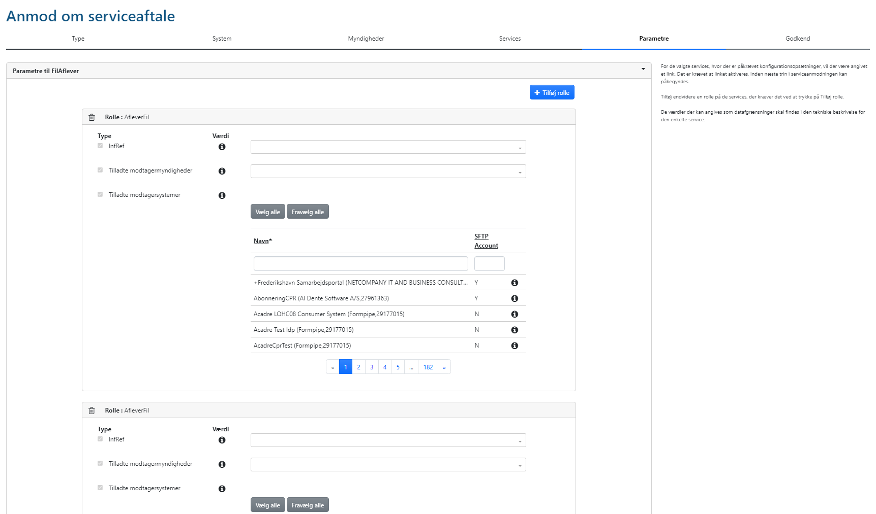
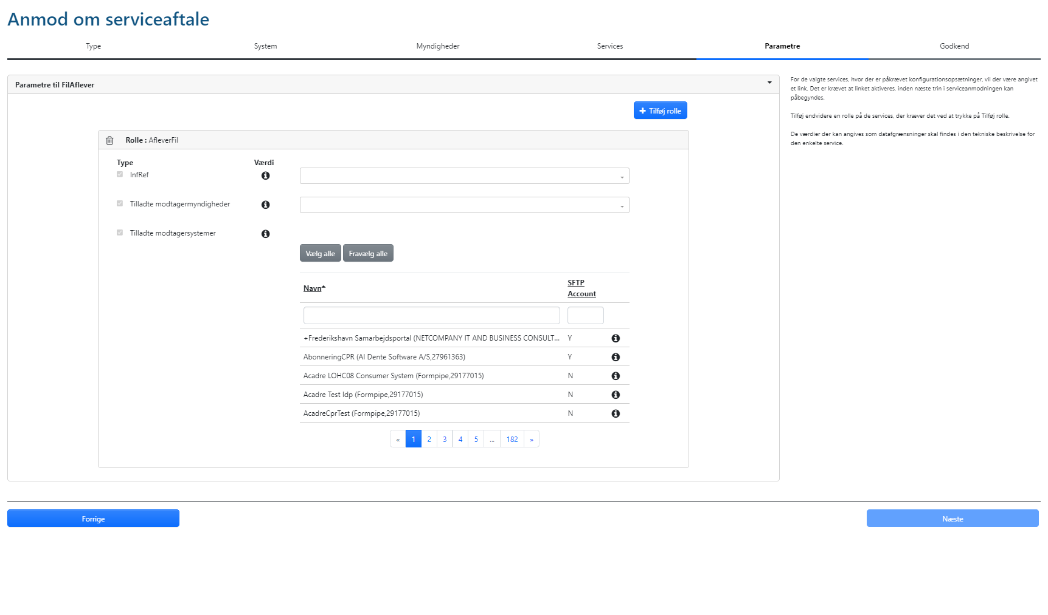
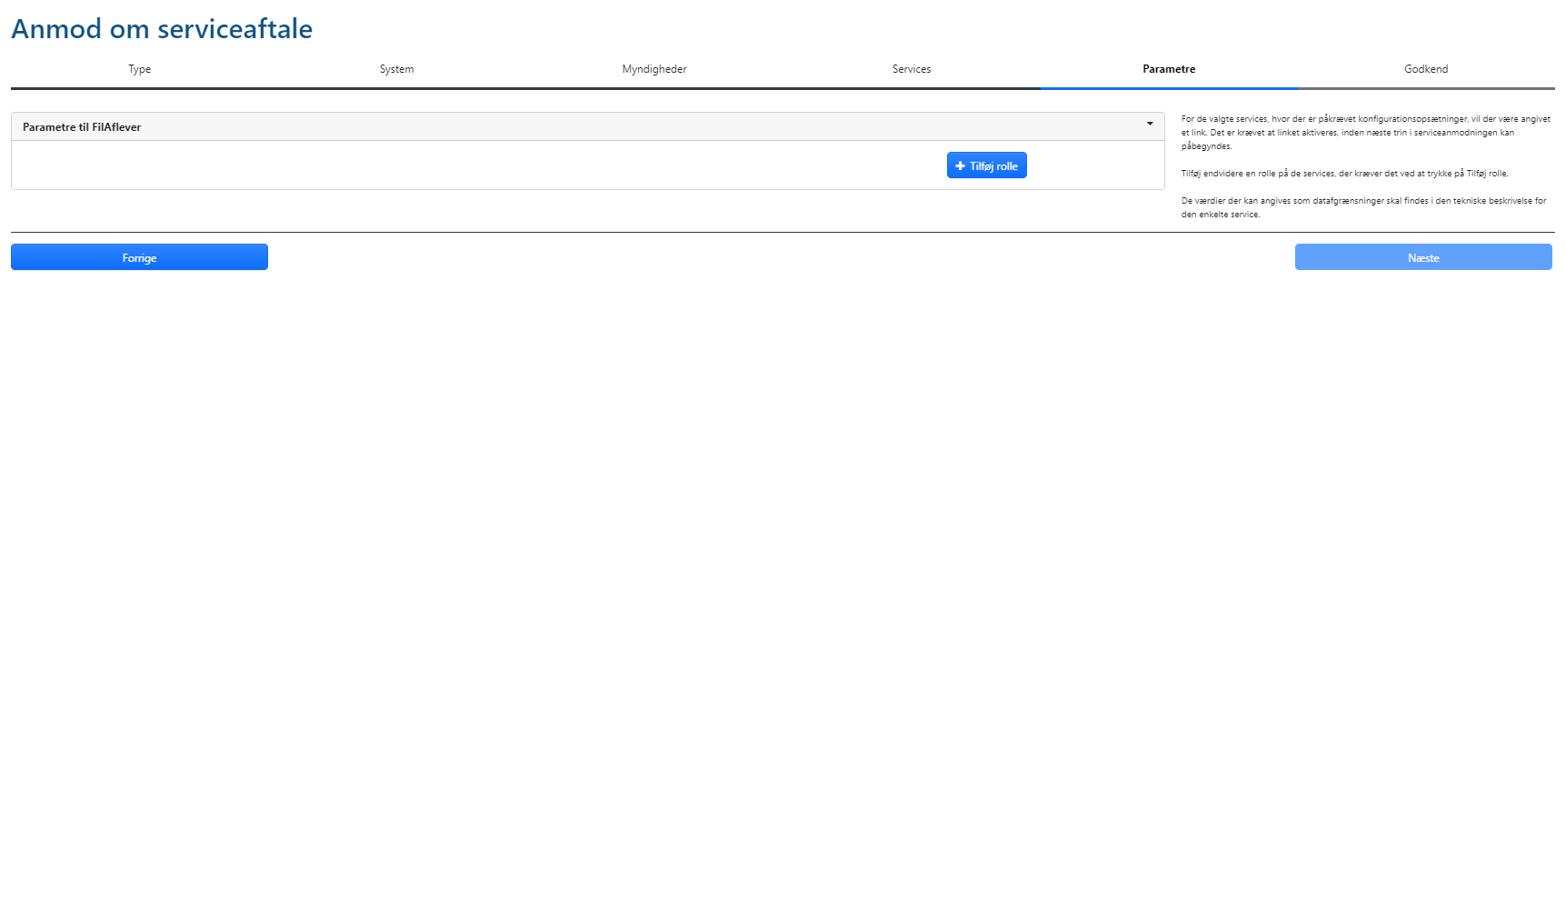
Tilføj en instans af rollen ”AfleverFil” for hver InfRef,
og udfyld hver instans med relevante værdier.
De første trin af serviceaftale-oprettelsen følger tidligere slides i pixibogen.
Forskellen ligger i måden, hvorpå man udfylder ”Parametre”.

Slide 43

Fil-serviceaftaler
Bemærk:
Med hensyn til oprettelse af fil-ruter har det ingen praktisk betydning, om selvbetjeningsløsninger og KP følger samme eller forskellig fremgang for en kommune; den ene løsning kan således samle alle InfRefs i en serviceaftaler, medens den anden fordeler dem i 5 forskellige serviceaftaler.
Hvis et IT-system benytter flere filbaserede integrationer, eksempelvis SF1415 samt SF1630_A, kan InfRefs på tværs af disse samles i en serviceaftale vha. multiple roller. Dog anbefaler vi, at man kun samler InfRefs for samme integration i en serviceaftale, da det forretningsmæssigt er lettere at forvalte.
En begrænsning i Administrationsmodulet medfører, at det for nærværende ikke er muligt at kombinerer FilAflever samt FilHent med hinanden eller øvrige services.

Slide 44
FAQ

Slide 45
FAQ
Q: Vores serviceaftale er godkendt, så hvorfor er der ikke oprettet en fil-rute?
A: Der kan være flere årsager, men nedenstående angiver de typiske forklaringer:
    Forsinkelse
    Ruter oprettes som regel kort tid efter, at sidste serviceaftale godkendes, men der kan være en forsinkelse på op til 30 minutter.
    Manglende godkendelse
    Både afsendersystemets eller modtagersystemets serviceaftaler skal godkendes.
    Forkerte værdier
    Værdierne i afsendersystemets og modtagersystemets serviceaftaler skal være korrekte – i modsat fald ”matcher” de ikke hinanden, og ruten oprettes ikke.

Slide 46
FAQ
Q: Hvem kan hjælpe med at koordinere, at der anmodes om og godkendes serviceaftaler for både afsender- og modtagersystem?
A: Alle kommuner har udpeget en ”Rute administrator” (jævnfør KOMBITs rollegalleri), der kan hjælpe med at koordinere arbejdet vedrørende fil-ruter, herunder sikre at både afsender- og modtagersystemer anmoder om serviceaftaler.

Slide 47
FAQ
Q: Kan jeg kombinere fil-services med øvrige i serviceaftaler?
A: I den nuværende version af løsningen er det ikke muligt at kombinere FilAflever eller FilHent med hinanden eller øvrige services i én serviceaftale. Hvis man eksempelvis skal benytter en integration, hvor der både afleveres og hentes filer, er man derfor nødt til at indgå separate serviceaftaler for FilAflever og for Filhent.
Bemærk: Vi forventer, at denne begrænsning vil blive fjernet i senere versioner af løsningen.

Slide 48
FAQ
Q: I pixibogens eksempel skal serviceaftalerne for afsendersystemet og modtagersystemet udfyldes næsten identiske – er det altid tilfældet?
A: Ofte vil det være tilfældet men ikke altid, idet dette er integrationsspecifikt.
Eksempelvis er nogle integrationer baseret på, at data udveksles indenfor samme myndighed – dvs. den afsendende myndighed er identisk med den modtagende – medens andre er baseret på, at data udveksles på tværs af myndigheder. Sådanne forskelle kan/vil medføre serviceaftaler, hvor der er større forskelle mellem afsendersystemets og modtagersystemets serviceaftaler (se næste spørgsmål).

Slide 49
FAQ
Q: Jeg skal bruge en integration, hvor den afsendende myndighed er forskellige fra den modtagende – hvordan skal serviceaftalerne sammensættes i dette tilfælde?
A: Lad os som eksempel antage, at data sendes fra Udbetaling Danmark (UDK) til Frederikshavn Kommune.
Afsendersystem
Da afsendersystemet skal aflevere data på vegne af UDK, skal serviceaftalen indgås med UDK. Da data endvidere skal modtages af Frederikshavn Kommune, skal denne kommune fremgå af feltet ”Tilladte modtagermyndigheder” (dette felt kan indeholder flere myndigheder, og blot en af dem skal være Frederikshavn Kommune).
Modtagersystem
Da modtagersystemet skal modtage data på vegne af Frederikshavn Kommune, skal serviceaftalen indgås med denne kommune. Da data endvidere skal afsendes af UDK, skal UDK fremgå af feltet ”Tilladte afsendermyndigheder” (dette felt kan indeholder flere myndigheder, og blot en af dem skal være UDK).

Slide 50
FAQ
Q: Skal nye ruter altid aktiveres manuelt?
A: I udgangspunktet skal alle nye ruter aktiveres manuelt – naturligvis forudsat at der skal/bør udveksles filer via dem.
Der kan dog være undtagelse, hvor aktiveringen af nye fil-ruter sker automatisk. Dette afhænger dog af den enkelte InfRef, og adfærden er derfor integrationsspecifik.

Slide 51
FAQ
Q: Hvad er forskellen på legacy og non-legacy fil-ruter?
A: Forskellen ligger i måden, hvorpå fil-ruterne er blevet oprettet:
Legacy: Tidligere skulle fil-ruter bestilles ved hjælp af en blanket, som typisk leverandøren af modtagersystemet udfyldte. Blanketten fungerede som en ”analog” serviceaftale, og skulle derfor underskrives af den afsende og modtagende myndighed. Dernæst skulle den indsendes til Helpdesk, hvor en teknikker foretog ruteoprettelsen manuelt. Fil-ruter oprettet på denne måde betragtes som legacy.
Non-legacy: Primo 2024 blev ny funktionalitet udrullet til Filudveksling, herunder understøttelse af ”almindelige” serviceaftaler (dvs. den type serviceaftaler, der benyttes til øvrige fælleskommunale service). Med denne ændring blev den ”analog” serviceaftale /bestillingsblanketten overflødig. Fil-ruter oprettet på denne måde betragtes som non-legacy.
Praktiske forskellen: Både legacy og non-legacy fil-ruter kan benyttes til overførsel af fil, og begge typer vil fremgå af oversigten i Ruteadministration. Imidlertid legacy fil-rute være i ”read-only” tilstand i Ruteadministration, og i modsætning til non-legacy fil- ruter de ikke ændres i løsningen, herunder gøres aktive/inaktive.
Bemærk: Legacy fil-ruter kan konverteres til non-legacy (se ”Vejledning til Serviceplatformens SFTP service” for yderlig information om legacy-ruter og konvertering af disse).

Slide 52
FAQ
Q: Jeg kan se detaljer for en fil-rute, men jeg kan ikke ændre den - hvorfor?
A: Der kan være flere årsager, men nedenstående angiver de typiske forklaringer:
    Brugerrolle
    I Ruteadministration benyttes brugerrollerne ”Rute Administrator” og ”Rute Supporter”, men kun førstnævnte giver rettigheder til at ændre en fil-rute.
    Modtagende myndighed
    En fil-rute kan kun ændres af brugere, der er tilknyttet den modtagende myndighed. Hvis en fil-rute eksempelvis har Udbetaling Danmark og Guldborgsund Kommune som hhv. afsendende og modtagende myndighed, vil kun medarbejdere fra Guldborgsund Kommune kunne ændre ruten. Denne begrænsning kan dog ændres vha. delegeringsfunktionaliteten i Ruteadministration (se ”Vejledning til Ruteadministration” for yderlig information om delegering).
    Legacy fil-rute
    Fil-ruter, der er oprettet vha. de tidligere anvendte bestillingsblanketter, betragtes som legacy-ruter. Disse ruter kan fortsat benyttes til at udveksle fil, og man vil kunne se dem i Ruteadministration, men de vil være i read-only tilstand. Legacy fil-ruter kan dog konverters til non-legacy fil-ruter (se ”Vejledning til Serviceplatformens SFTP service” for yderlig information om legacy-ruter og konvertering af disse).
    ”Kollision” med eksisterende implicit fil-rute
    Fil-ruter findes i to varianter: Implicit og eksplicit. For implicitte fil-ruter gælder særlige krav til, at disse ikke må ”kollidere” med hinanden, da Filudveksling i så fald ikke vil kunne fremsøge det korrekte modtagersystem (se næste spørgsmål for flere detaljer om dette emne). Såfremt en implicit fil-rute kolliderer med en anden, vil den ikke kunne gemmes med tilstand aktiv.

Slide 53
FAQ
Q: Hvordan får jeg slettet eller inaktiveret en legacy fil-rute?
A: Legacy fil-ruter er i ”read-only” tilstand i Ruteadministration og kan derfor ikke umiddelbart inaktiveres i løsningen (se evt. ”Q: Hvad er forskellen på legacy og non-legacy fil-ruter”). De kan imidlertid slettes eller inaktiveres på en af følgende vis:
    Konvertering
    Legacy fil-ruter kan konverteres til non-legacy, hvorefter de kan administreres i Ruteadministration, herunder gøres inaktive. Konverteringen sker automatisk, når de afsendende og modtagende systemer begge har indgået de relevante serviceaftaler (dvs. de aftaler, der matcher legacy fil-ruten).
    Supportydelse
    Det er forsat muligt at tilkøbe supportydelsen ”Nedlægning af SFTP-rute mellem dataafgiver og datamodtager” via Digitaliseringskataloget. Bemærk at denne ydelse er begrænset til legacy fil-ruter.
    (Se “Appendiks” vedr. dokumentation, roller samt nyttige links)

Slide 54
FAQ
Q: Hvordan får jeg slettet eller inaktiveret en non-legacy fil-rute?
A: Der er forskel på inaktivering og sletning af fil-ruter, men fælles for begge er dog, at de lukker for overførsel af data:
Inaktivering: Alle non-legacy fil-ruter kan administreres i Ruteadministration, herunder gøres inaktive eller få tilpasset gyldighedsperiode. Inaktive ruterne vil fremgå af ruteoversigten, men det er ikke muligt at overføre filer via dem.
Sletning: Som beskrevet på de foregående slides, oprettes en non-legacy fil-rute automatisk, når to serviceaftaler matcher hinanden. Ruten vil fortsætte med at eksisterer, så længe sådanne aftaler eksisterer – enten de oprindelige eller erstatninger – og det er ikke muligt at slette ruten manuelt: Forsøger man at gøre det, vil ruten automatisk blive oprettet igen grundet ”matchet”. Hvis man ønsker at slette ruten, er det derfor nødvendigt at udløbe mindst en af de bagvedliggende serviceaftaler.
Bemærk: En fil-rute vil fortsætte med at eksisterer i 3 måneder efter, at der ikke længere eksisterer et gyldigt, matchende serviceaftale-par. Derved risikerer man ikke, at fil-rute slettes som følge af et utilsigtet serviceaftaleudløb.

Slide 55
FAQ
Q: Hvorfor får jeg en fejlbesked (”overlapping date entries are not supported”), når jeg forsøger at gemme en implicit fil-rute?
A: Fejlbeskeden opstår, fordi fil-ruten ”kolliderer” med en anden fil-rute. For at forstå dette problem, skal man kende mekanismen bag implicitte fil-ruter.
Når filer sendes gennem en implicit rute, behøver afsendersystemet ikke angive modtagersystemet i trigger-filen. I stedet bruger Filudveksling trigger-filen til at finde en fil-rute, der indeholder information om modtagersystemet.
Denne logik kræver, at Filudvekslings søgning kun resulterer i én fil-rute, så modtagersystemet kan bestemmes entydigt. Hvis søgningen resulterer i flere fil-ruter (og dermed flere modtagersystemer), kan Filudveksling ikke entydigt bestemme det korrekte modtagersystem. Derfor tillader Ruteadministration ikke, at man gemmer ændringer på en implicit fil-rute, hvis det medfører kollision.
For at løse dette problem skal brugeren typisk justere de kolliderende ruters perioder. Hvis en myndighed for eksempel udskifter et modtagersystem ved årsskifte, skal slutdatoen på fil-ruter til den gamle løsning justeres (f.eks. 31-12-2024), og startdatoen på fil-ruter til den nye løsning justeres (f.eks. 01-01-2025). Derefter kan alle ruter gemmes som aktive.
Bemærk, at dette problem ikke opstår for eksplicitte fil-ruter, hvor afsendersystemet angiver modtagersystemet i trigger-filen. I disse tilfælde behøver Filudveksling ikke at søge efter modtagersystemet via trigger-filen og skal blot sikre, at filen matcher mindst én fil-rute (og dermed er tilladt).

Slide 56
FAQ
Q: Hvad er formålet med delegering?
A: Delegeringsfunktionaliteten gør det muligt for myndigheder at uddelegere administrationen af ruter til eksempelvis leverandører.
Delegeringen fungerer på "InfRef-niveau"; hvis eksempelvis en kommune uddelegere en specifik InfRef til en leverandør, vil den pågældende leverandør kunne se samtlige ruter, der vedrører InfRef'en, og hvor kommunen enten er den afsendende eller den modtagende myndighed. I de tilfælde, hvor kommunen er den modtagende myndighed, vil leverandøren også kunne foretage ændringer af ruten.
Funktionaliteten kan især være nyttig i forbindelse med leverandørskifte, hvor fil-ruter til den gammel løsning skal sættes til udløb, og fil-ruter til den nye løsning skal sættes til at startes umiddelbart efter.

Slide 57
FAQ
Q: Hvor finder jeg information om InfRefs, afsendende myndighed, modtagende myndighed etc.?
A: Disse informationer er integrationsspecifikke og vil derfor kunne findes i dokumentationen for den pågældende integration, typisk integrationsbeskrivelsen. Det er i øvrigt de sammen informationer, der tidligere blev benyttet i den ”gamle” bestillingsblanket til oprettelse af fil-ruter.

Slide 58
FAQ
Q: Hvilken øvrig dokumentation er relevant, når jeg arbejder med Filudveksling?
A: Generelt vil de følgende tre dokumenter/vejledninger være nyttige (se ”Nyttige Links”):
    ”Vejledning til anvendelse af Serviceplatformen SFTP Service”: Denne vejledning beskriver i detaljer de generelle mekanismer i Filudveksling, inklusiv trigger-filer, serviceaftaler og ikke mindst fil-ruter. Ønsker du at forstå specifikke detaljer om serviceaftalers sammenspil eller få et præcist indblik i logikken bag oprettelsen af fil-ruter, bør du læse denne vejledning.
    ”Vejledning til Ruteadministration”: Denne vejledning beskriver anvendelsen af selvbetjeningsløsningen Ruteadministration, der benyttes til administration af fil-ruter, efter disse er oprettet.
    Integrationsbeskrivelse: Som beskrevet i denne pixibogs eksempel er anvendelse af Filudveksling i et vist omfang integrationsspecifik. Eksempelvis specificerer de enkelte integrationer mange af de informationer, der benyttes i serviceaftaler, herunder InfRef samt afsendende- og modtagende myndighed. Disse informationer findes typisk i den pågældende integrations integrationsbeskrivelse. Denne vil ligeledes ofte beskrive format af data, der udveksles via filer, samt eventuelle filnavnekonventer.

Slide 59
Appendiks

Slide 60

Nyttige links
SF1415 - overblik
Yderlige vejledninger og mere dybdegående dokumentation kan findes på de relevante løsningssider i Digitaliseringskataloget.
Filudveksling dokumentation
    Løsningsside – link
Administrationsmodulet dokumentation
    Løsningsside – link
Digitaliseringskataloget
    Login links til fælleskommunale løsninger – link
    (menu øverst til højre)
    NemLog-in rolleroversigt – link
    (Vejledning til Nemlog-In og Mitid Brugeradministration)
    Supportydelser - link

Slide 61
NemLog-in Roller
Mange opgaver i denne pixibog håndteres i fælleskommunale løsninger, der forudsætter tildeling af NemLog-in rolle, og disse er opsummeret i nedenstående tabel. De relevante roller vil endvidere fremgå af den enkelte løsnings dokumentation og ofte også af ”Vejledning til Nemlog-In og Mitid Brugeradministration” (se forrige slide).
Bemærk: På foregående slides benyttes forkortede rollenavne eks. ”Leverandøradministrator”, men tabellen viser de komplette navne (gælder for Produktionsmiljøet).
Rettighed (navngivning i NemLog-in) | Beskrivelse af rollen | Bemærkning
KOMBIT STS Administrationsmodulet Leverandøradministrator | Giver rettigheder til at administrere it-systemer og anmode om Serviceaftaler i Fælleskommunalt Administrationsmodul. | Benyttes af leverandører (SBL + KP) til at anmode om serviceaftaler.
KOMBIT STS Administrationsmodulet Aftaleadministrator | Giver rettigheder til at administrere og godkende Serviceaftaler i Fælleskommunalt Administrationsmodul. | Benyttes af kommune til at godkende serviceaftale-anmodninger fra leverandører.
KOMBIT Serviceplatformen Rute Administrator | Giver rettigheder til at se og administrere fil-ruter i Ruteadministration | Benyttes af kommune og leverandører til at administrere, herunder aktivere, ruter. Leverandør vil uden delegering have ”read-only” adgang.

